Slide 1

UNIVERSIDADE FEDERAL DA BAHIA
ESCOLA POLITÉCNICA
CURSO DE GRADUAÇÃO EM ENGENHARIA DE COMPUTAÇÃO
CONTROLE DO MOVIMENTO DE CÂMERA COM BASE
EM SENSORES DE MOVIMENTO DE UM SMARTPHONE
Autor: Raffaello Salvetti Santos
Orientador: Prof. Paulo César Machado de Abreu Farias
Salvador (BA), Dezembro de 2019

Slide 2
Introdução
Uso de robôs está cada vez mais popular.
A complexidade de operação de um robô é proporcional ao seu DOF.
uma câmera controlada independentemente da orientação de um robô, pode facilitar tarefas de localização num ambiente.

Slide 3
Objetivos
Redução da complexidade de controle de um robô.
Controle intuitiva de câmera.
Imersividade do operador.

Slide 4
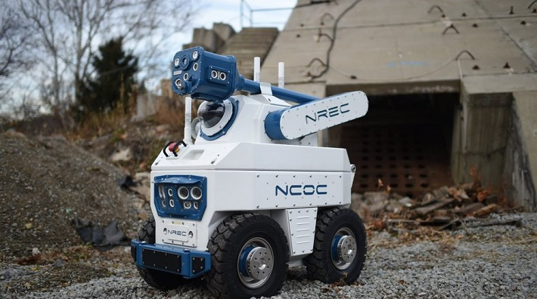
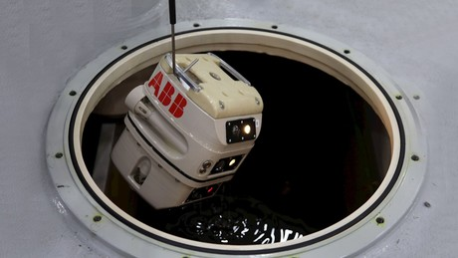
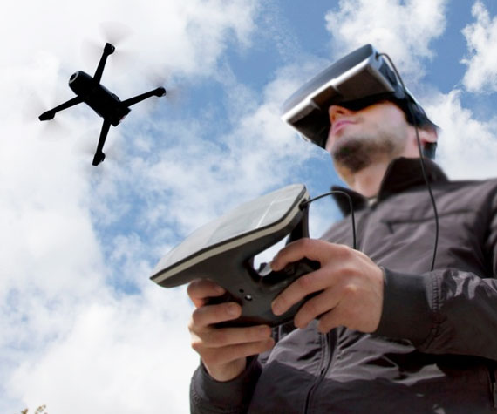
Inspiração
SENSABOT
ABB
Sistema FPV

Slide 5
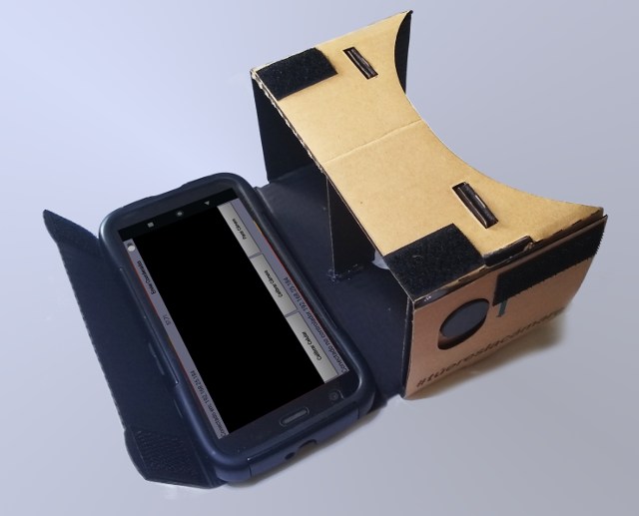
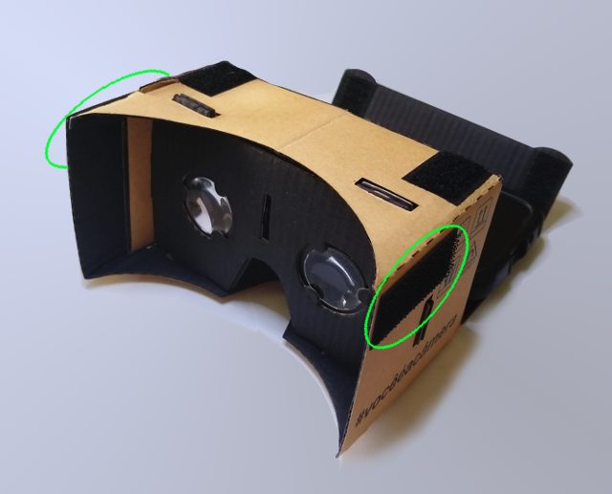
Conceito - Cardboard
Smartphone Android
Óculos VR (Google Cardboard)

Slide 6
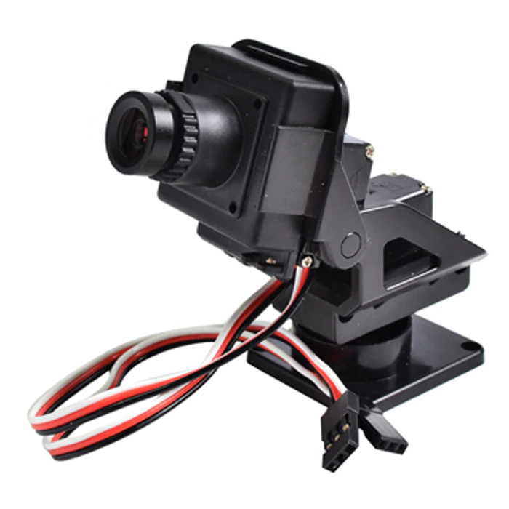
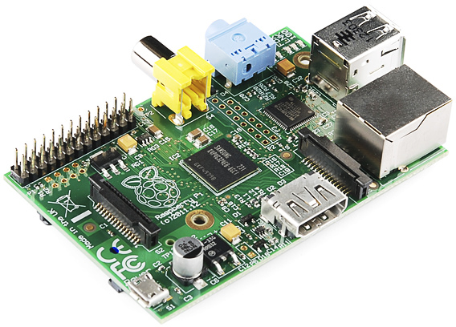
Conceito – Controlador
Raspberry Pi
CÂMERA COM MONTAGEM E SERVO MOTORES

Slide 7

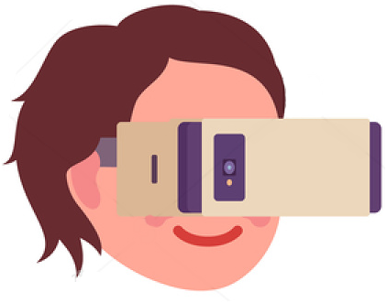

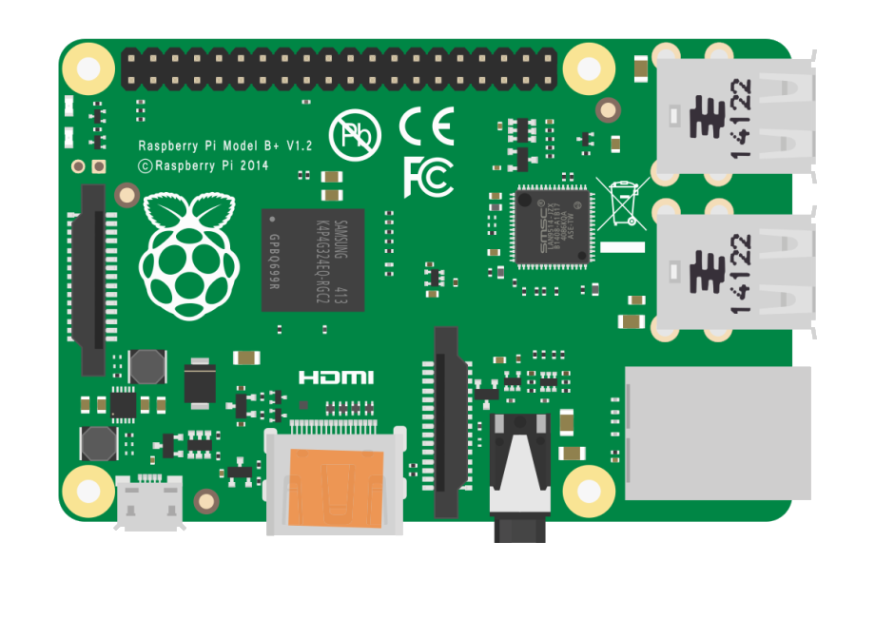
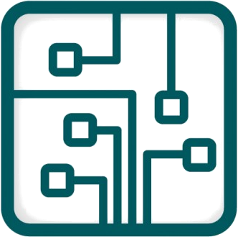

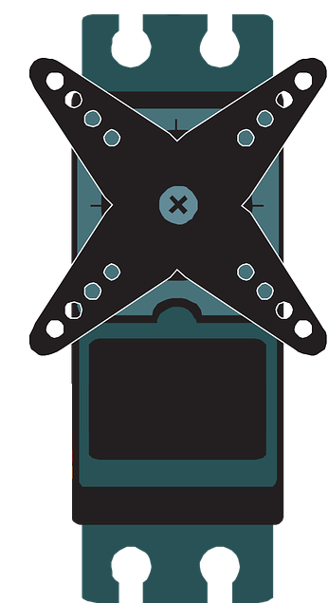
Conceito - Funcionamento

Slide 8
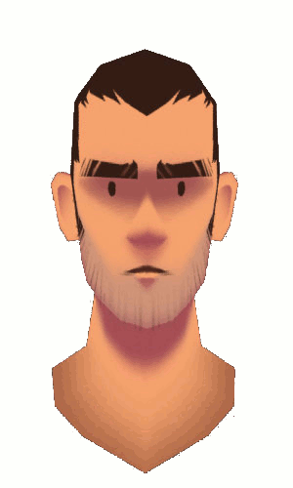
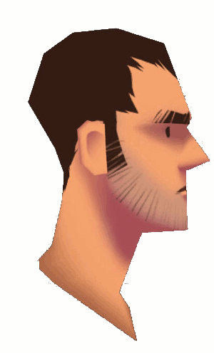

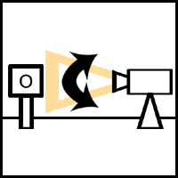
Conceito – Tradução de Movimentos

Slide 9
Protótipo
Construção de circuito de teste para os servo motores;
Teste de frequência de operação e estabilidade dos servo motores;
Construção de circuitos de acionamento e alimentação;
Construção do protótipo;
Programação dos softwares;
Testes gerais.

Slide 10
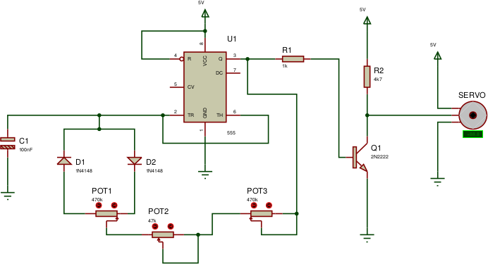
Protótipo – Driver PWM
Circuito de teste dos motores.

Slide 11
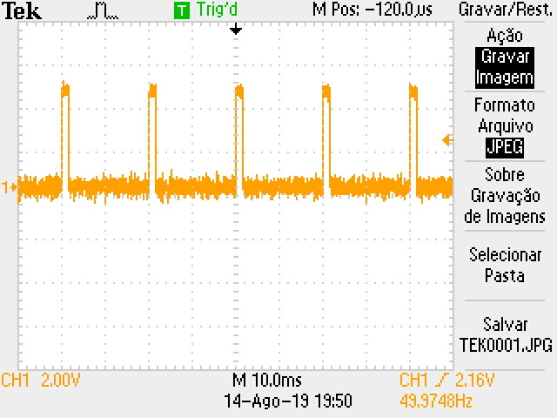
Protótipo – Driver PWM
Resultados dos Testes
Estabilidade com frequências próximas a 50Hz.
Instabilidade com variações da largura do pulso.
Teste do sinal com um osciloscópio.

Slide 12
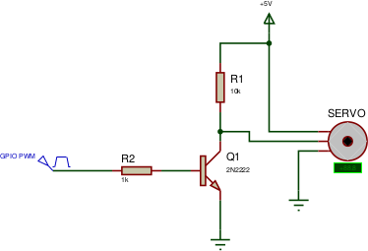
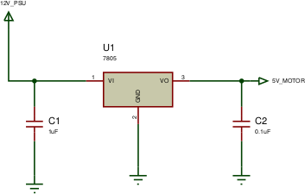
Protótipo – Circuitos de Acionamento e Alimentação
Circuito de Acionamento
Circuito de Alimentação

Slide 13
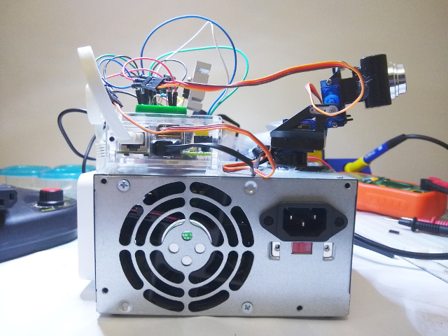
Protótipo – Montagem (Visão Lateral)
Visão lateral direita do protótipo.

Slide 14
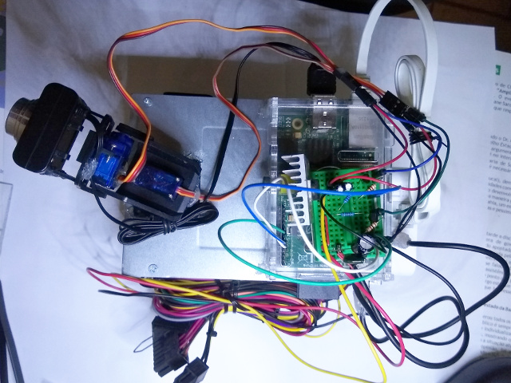
Protótipo – Montagem (Visão Superior)
Visão superior do protótipo.

Slide 15
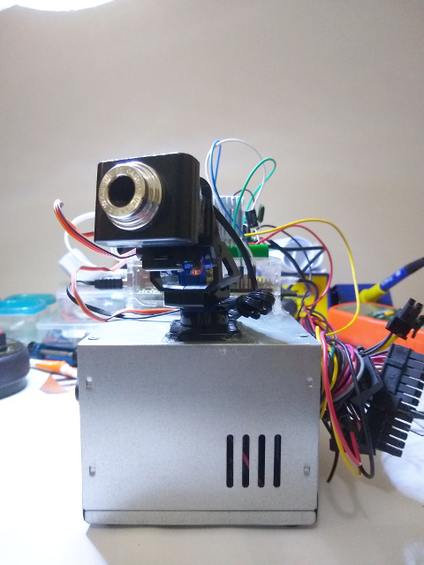
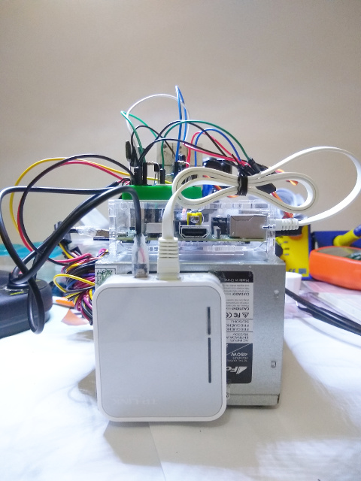
Protótipo – Montagem (Visões Posterior e Anterior)
Visão posterior do protótipo.
Visão anterior do protótipo.

Slide 16
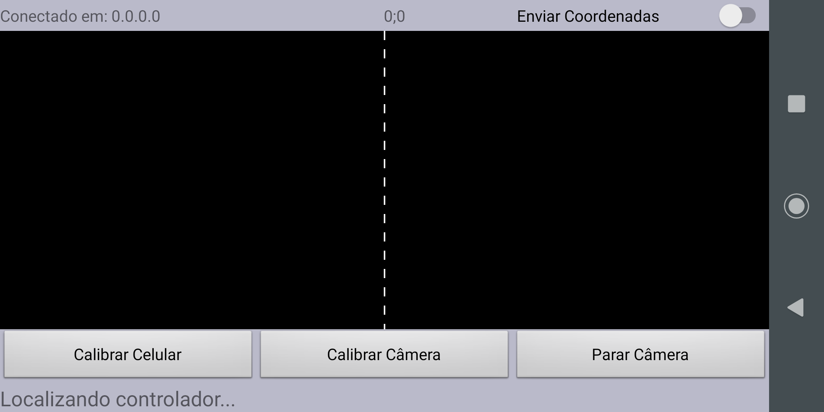
Programação - MCM
Interface com o usuário (operador) do MCM.

Slide 17
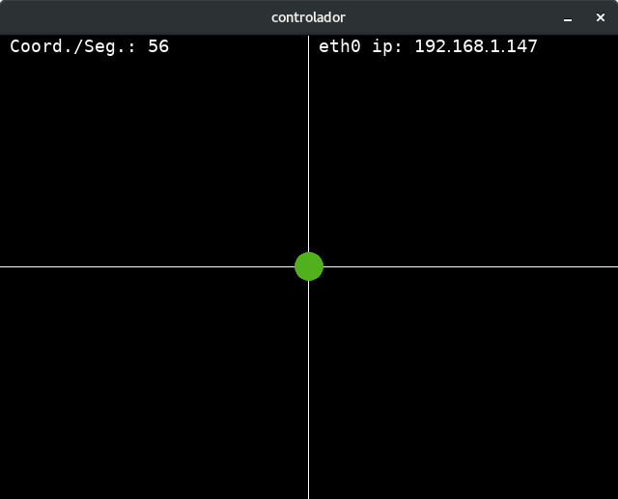
Programação - MCC
Interface de testes do MCC

Slide 18
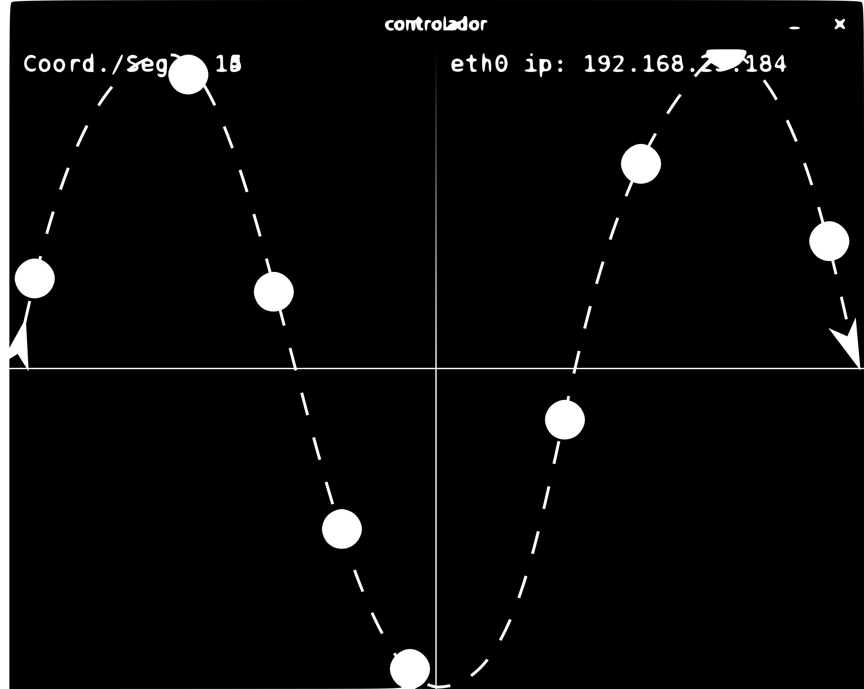
Programação – MCC (CAMDEMO)
Função automática de teste dos motores (CAMDEMO)

Slide 19
Testes Gerais
Codecs de vídeo;
Consumo de banda (dados de controle e imagens);
Envio de imagem capturada pela câmera;
Tempo de resposta do sistema (qualitativo);

Slide 20
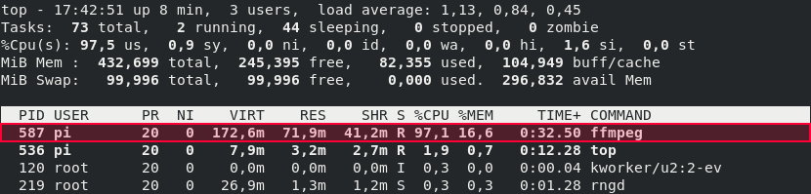
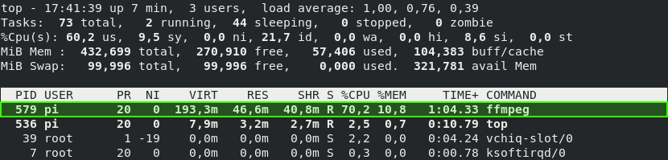
Teste – Codecs de Vídeo
Ffmpeg usando o codec de vídeo h264 (implementado em software).
Ffmpeg usando o codec de vídeo h264_omx (implementado em hardware).

Slide 21
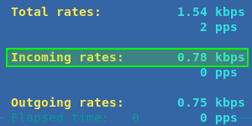
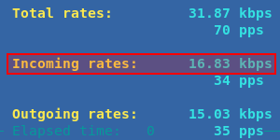
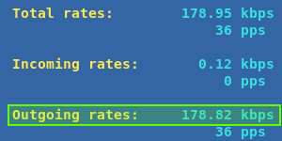
Teste – Consumo de Dados
Envio de Coordenadas (Com Filtro).
Envio de Coordenadas (Sem Filtro).
Envio de imagens de vídeo.

Slide 22
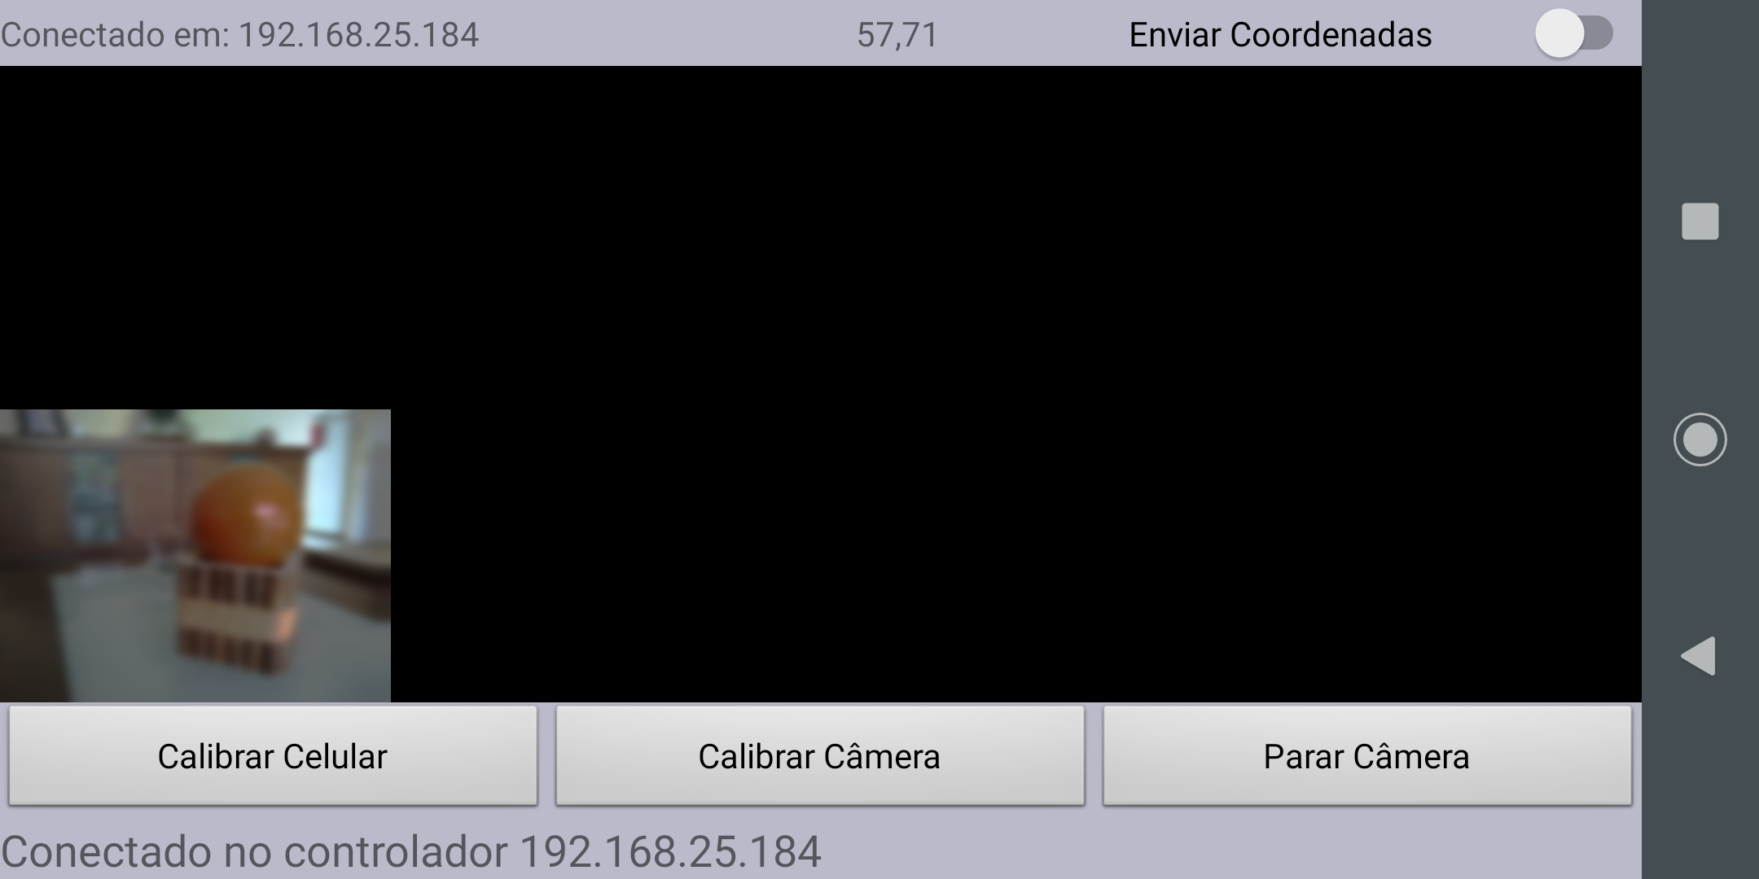
Teste – Imagens da câmera
Imagem enviada pela câmera.

Slide 23
Teste – Tempo de Resposta
Tempo de resposta.

Slide 24
Resultados

Slide 25
Conclusão

Slide 26
Referências
HUGHES, S.; LEWIS, M. Robotic camera control for remote exploration. In: ACM. Proceedings of the SIGCHI conference on Human factors in computing systems. [S.l.], 2004. p. 511-517.
AMADEO, R. Google’s iron grip on Android: Controlling open source by any means necessary. 2018. Disponível em:< https://arstechnica.com/gadgets/2018/07/googles-iron-grip-on-android-controlling-open-source-by-any-means-necessary/>.
ANDROID.COM. What is Android. 2019. Disponível em: <https://www.android.com/what-is-android>
DEVELOPERS, G. A. Motion sensors. 2019. Disponível em: <https://developer.android.com/guide/topics/sensors/sensors motion>
DOMAIN, P. Pan and Tilt. 2019. Disponível em: <https://pt.wikipedia.org/wiki/Panor%C3%A2mica>
LAMPERT, K. Modular Head. 2019. Disponível em: <https://www.artstation.com/artwork/31rg>
PINCKNEY, N. Pulse-width modulation for microcontroller servo control. IEEE potentials, IEEE, v. 25, n. 1, p. 27-29, 2006.

